Slide 1

METİN MADENCİLİĞİ THE MATRİX(1999) FİLMİ KARAKTER DİYALOGLARI DUYGU ANALİZİ

Slide 2

Erdem CANKUT
Enes AKAR
Fatih EKİCİ
Tolunay TÜRİTCİOĞLU
HAZIRLAYANLAR

Slide 3
GİRİŞ
VERİ SETİ : Veri Seti, yönetmenliğini Lana Wachowski ve Lilly Wachowski’nin üstlendiği 1999 yapımı aksiyon-bilimkurgu türündeki The Matrix(1999) filmine ait karakter diyalaglarını içermektedir.
ÖZELLİK BİLGİSİ : Veri seti 2 değişkenden oluşmaktadır.
character : Filmdeki karakterler.
dialogues : Karakterler arasındaki diyaloglar.
Veri Seti Kaynağı: https://www.scripts.com/script/the_matrix_84

Slide 4
HEDEFİMİZ
Karakterler arasındaki diyaloglar “dialogues” değişkeni esas alınarak bir metin madenciliği çalışması gerçekleştirmek amaçlanmaktadır. Özellikle bir duygu analizi yapılarak;
Bir diyaloğun olumlu mu, tarafsız mı yoksa olumsuz mu olduğunu belirleyebilir misiniz?
Karakter diyaloglarından karakterin duygusal olarak eğilimini bulabilir miyiz?
Karakterlerin kullandığı kelimeler arasında ne tür bir ilişki vardır ya da ilişki var mıdır?
Karakterlerin sık kullandığı kelimeler nelerdir?
Diyaloglardan yola çıkılarak karakter hakkında bilgi edinebilir miyiz? vb. sorulara cevaplar bulmak amaçlanmaktadır.

Slide 5
KULLANILAN KÜTÜPHANELER
library(tidyverse)
library(tm)
library(wordcloud)
library(wordcloud2)
library(tidytext)
library(reshape2)
library(quanteda)
library(textdata)
library(magick)
library(memery)
library(ggimage)
library(igraph)
library(ggraph)
library(readr)
library(tokenizers)
library(grid)
library(RWeka)
library(knitr)
library(gridExtra)
library(grid)
library(magick)
library(imager)
library(magick)

Slide 6
Kantitatif Veri Analizi
Karakter diyaloglarını analiz etmeden önce karakterler ve diyaloglar için ufak bir sayısal analiz gerçekleştirelim. En fazla diyaloğa sahip karakter veya karakterler kimlerdir? Sorusunun cevabı için karakterlerin sahip oldukları diyalog frekansları ve yüzdelik frekansları incelendi.

Slide 7
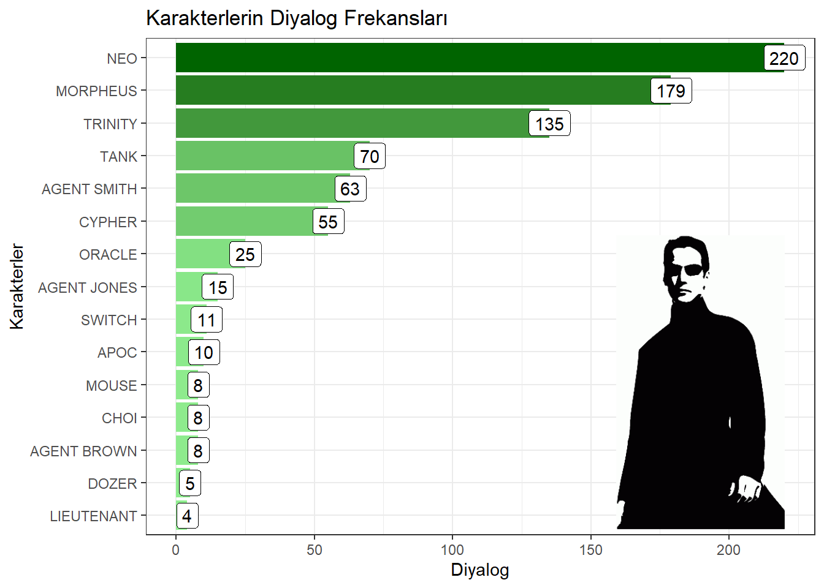

Slide 8
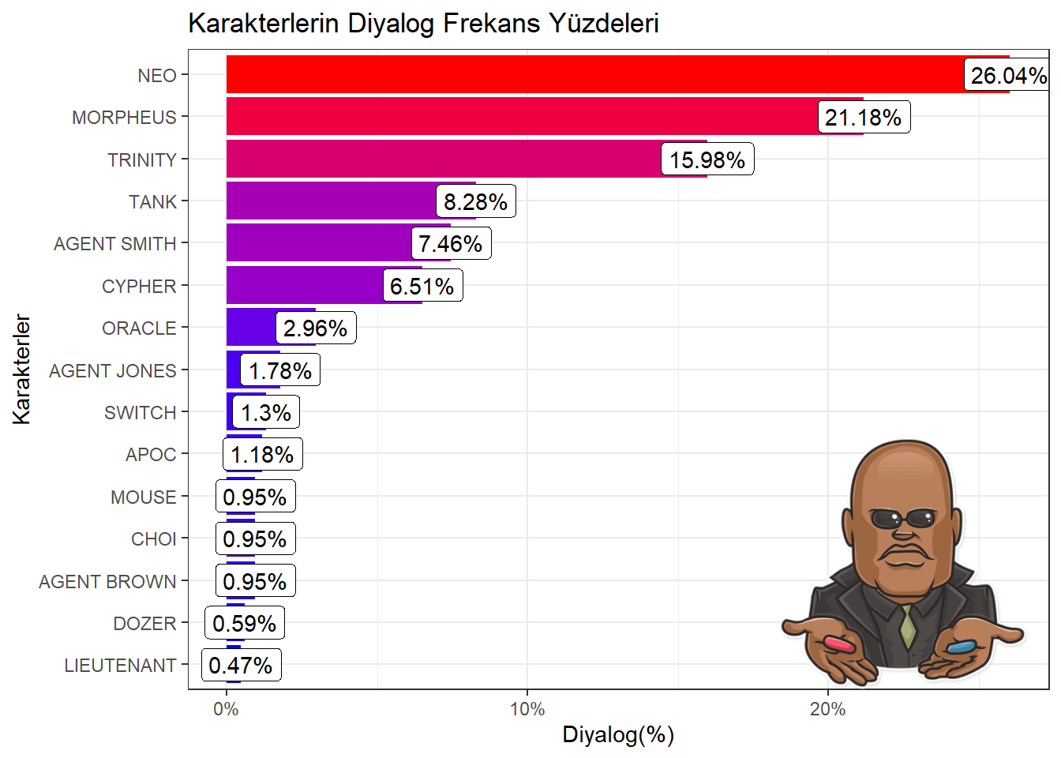

Slide 9
Duygu Analizi(Sentimental Analysis)
Bu bölümde ;
Bir yazı parçasının olumlu, olumsuz veya nötr olup olmadığını belirlenmesi,
Pozitif, negatif kelimler ve kelime bulutu,
Her duygu ile ilişkili frekanslar,
Her duygu için en sık kullanılan 10 terim
Karakterlerin diyaloglardaki duygusal tutumlarını belirlenmesi, karakterlerin sık kullandığı duygu içeren kelimelerin belirlenmesi, her karakter için duygu analizi gerçekleştirmek amaçlanmaktadır.

Slide 10
Duygu Analizi İçin Tokenezation İşlemi
Tokenizasyon işlemi ile insan tarafından okunabilen metnin makine tarafından okunabilen bileşenlere bölünmesini sağlıyoruz. Bu işlem için “dplyr” kütüphanesini kullandık.1 kelimelik tokenler oluşturduk

Slide 11
Duygu İçeren Kelimelerin Belirlenmesi İçin Kullanılan Yöntem
Metindeki düşünceyi veya duyguyu değerlendirmek için çeşitli yöntemler ve sözlükler vardır.“tidytext” ve “textdata” kütüphanesi birkaç duyarlı sözlük içerir. Kullandığımız sözlükler ;
nrc
bing

Slide 12
Bu sözlüklerin ikisi de unigramlara, yani tek kelimelere dayanmaktadır. Bu sözlükler birçok İngilizce kelime içerir ve kelimelere olumlu / olumsuz duygu puanları ve muhtemelen sevinç, öfke, üzüntü vb. Duygular atanır.
nrc sözlüğü = Pozitif, negatif, öfke, beklenti, tiksinti, korku, sevinç, üzüntü, sürpriz gibi kategoriler bulunur.
bing sözlüğü = Pozitif ve negatif kategoriler halinde ikili biçimde kelimeleri kategorize eder.

Slide 13
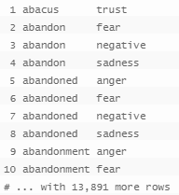
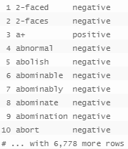
nrc bing

Slide 14
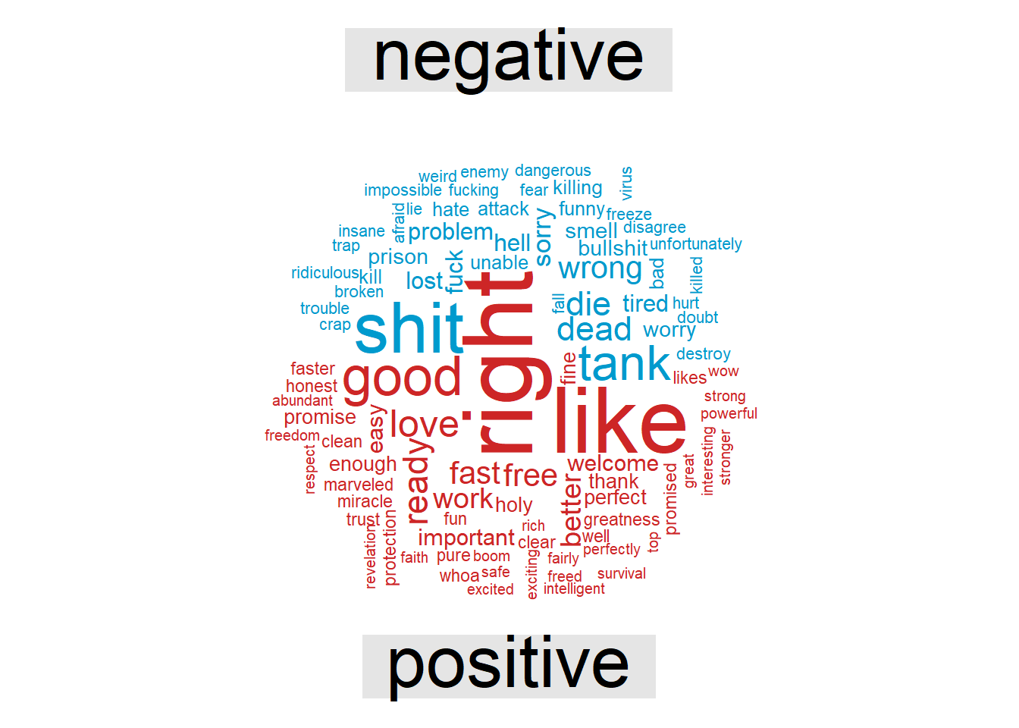

Slide 15
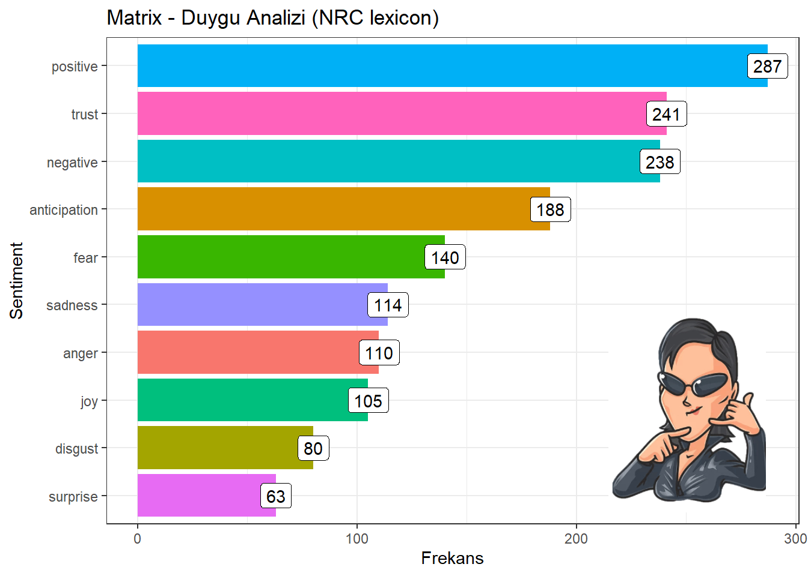

Slide 16
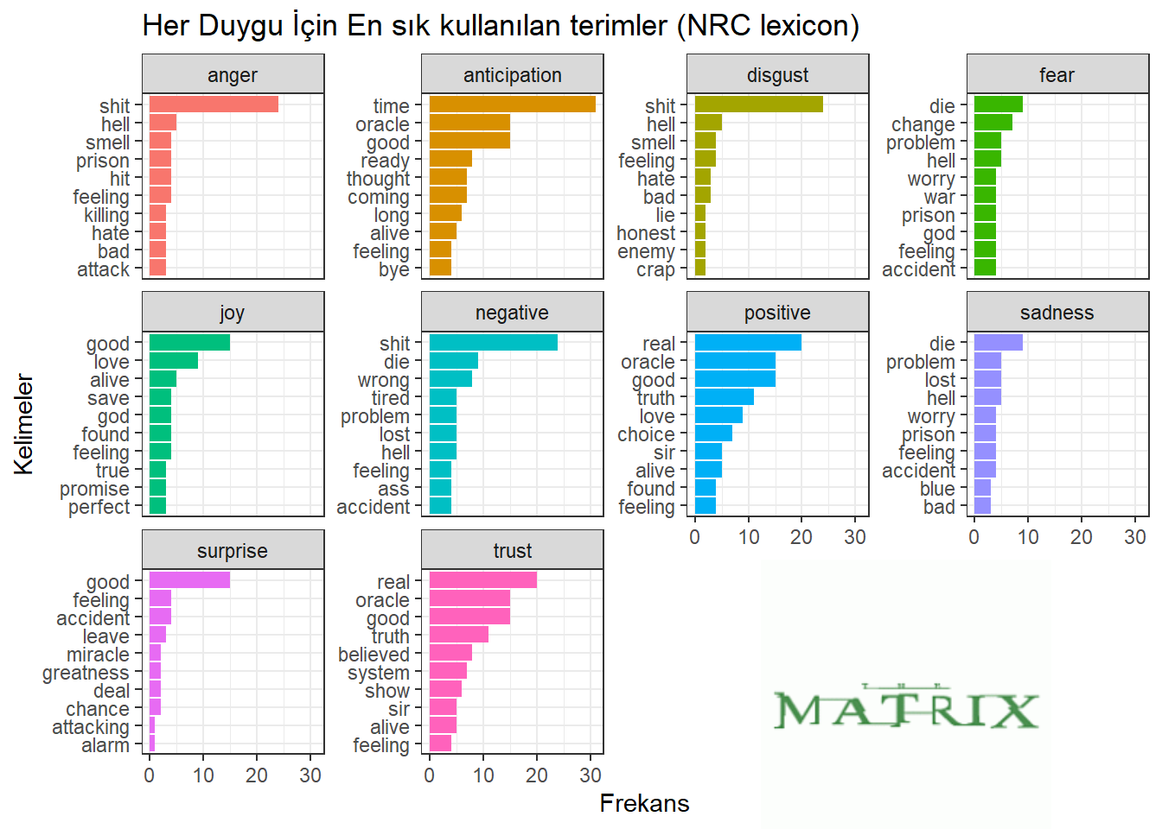

Slide 17
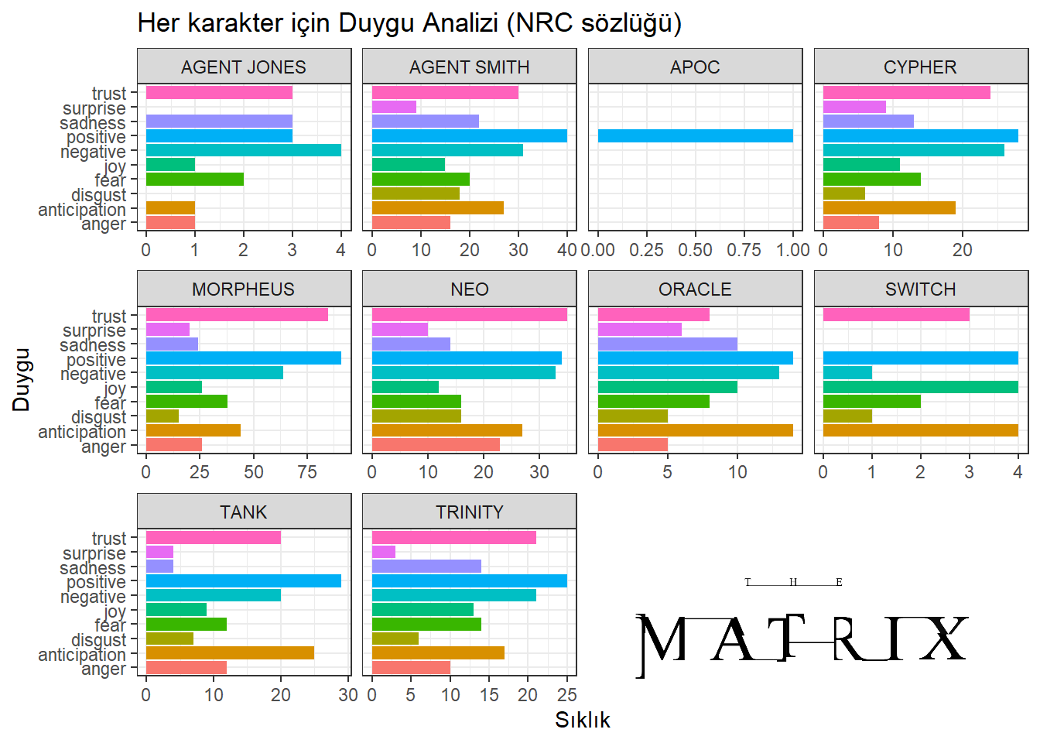

Slide 18
En Çok Tekrar Eden Kelimeler Ve Kelime Toplulukları
Her bir karakterin en çok kullandığı kelimelere bakılarak karakterin yapısı hakkında fikir edinilebilir.
Bunun için karakterlerin en çok kullandığı tekil kelimeler çift kelimeler ve üçlemeler incelendi.
Yapılan İşlmeler ;
Metin Ön Temizliği
Kelime Sıklıklarının Bulunması
Ngramsların Bulunması

Slide 19
Metin Ön Temizliği
En çok tekrar eden kelimeleri ve karakterlere göre kelime sıklıklarını keşfedeceğiz. Bu işlemlerde tek kelime sıralamalarını düzgün gösterebilmek için diyaloglardaki stopwordsleri kaldırmamız noktalama işaretlerini silmemiz gerekecektir. Yapılması gereken işlemleri yapmak için bir kaç adet fonksiyon tanımladık bu fonksiyonları da işlemlere göre seçerek diyalogları analize hazır hale getirdik. Bu işlemler için "tm" ve "RWeka" kütüphanelerinden yararlandık. Kullandığımız bazı fonksiyonlar ;
removePunctuation (). Tüm noktalama işaretlerini kaldır stripWhitespace (). Fazla boşluğu kaldır daha düşük(). Tüm karakterleri küçük harf yap removeWords (). Bazı yaygın İngilizce durdurma kelimelerini kaldırın (“Ben”, “o”, “the” vb.) removeNumbers (). Numaraları kaldır

Slide 20
Kelime Sıklıklarının Bulunması
Metin ön temizliğinden sonra son olarak stopwords ve sayıların silinmesi aşamasından sonra veri setini temiz hale getirmiş olacaktır.
Bu aşamada tanımlanan fonksiyon veri setinden en çok tekrar eden kelimelerin tablosunu oluşturur. Veri seti önce corpus dosyası haline getirilir. Ardından cleanCorpus fonksiyonu çalıştırılır Daha sonra veriyi tdm(Term Document Matrix) haline getirerek çok az rastlanan kelimeleri siliyoruz. Daha sonra yeni bir değişken oluşturarak en çok tekrar eden kelimeleri içeren bir dosya oluşturuyoruz ve frekans tablomuz oluşuyor.

Slide 21
Ngrams
r_weka paketiyle tokenleri tekrar eden 2'li ve 3'lü kelimeleri bulması adına fonksiyon adına tanımlıyoruz.
En çok tekrar eden 2li ve 3lü kelime çiftlerinin tablosunu oluşturan fonksiyonu tanımladık.

Slide 22
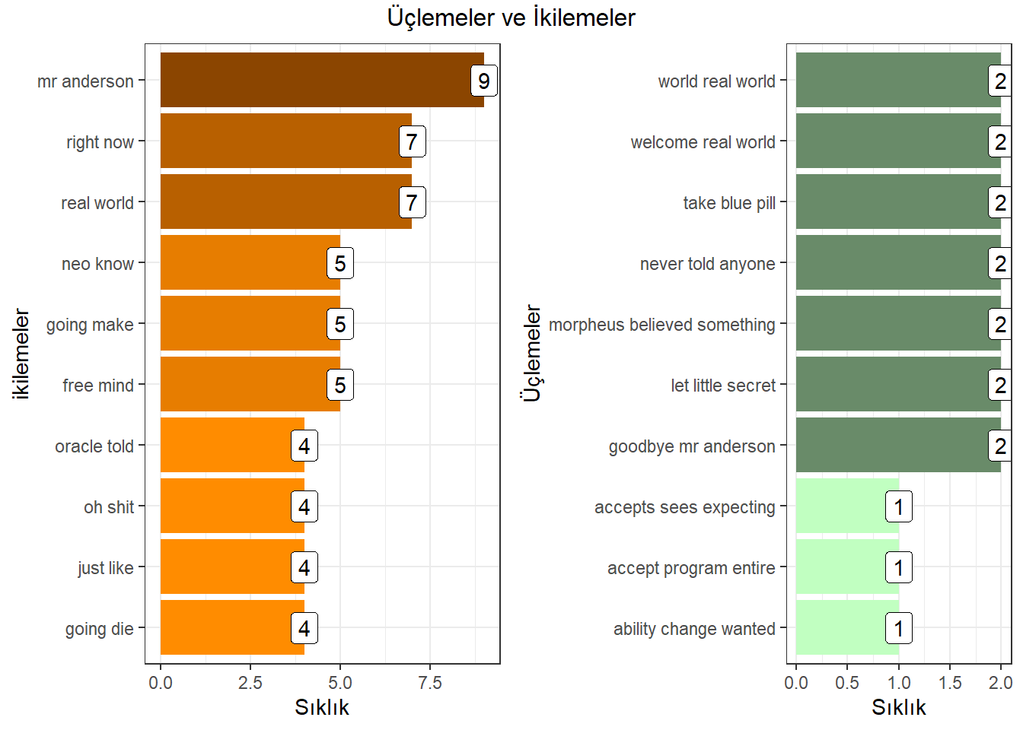

Slide 23
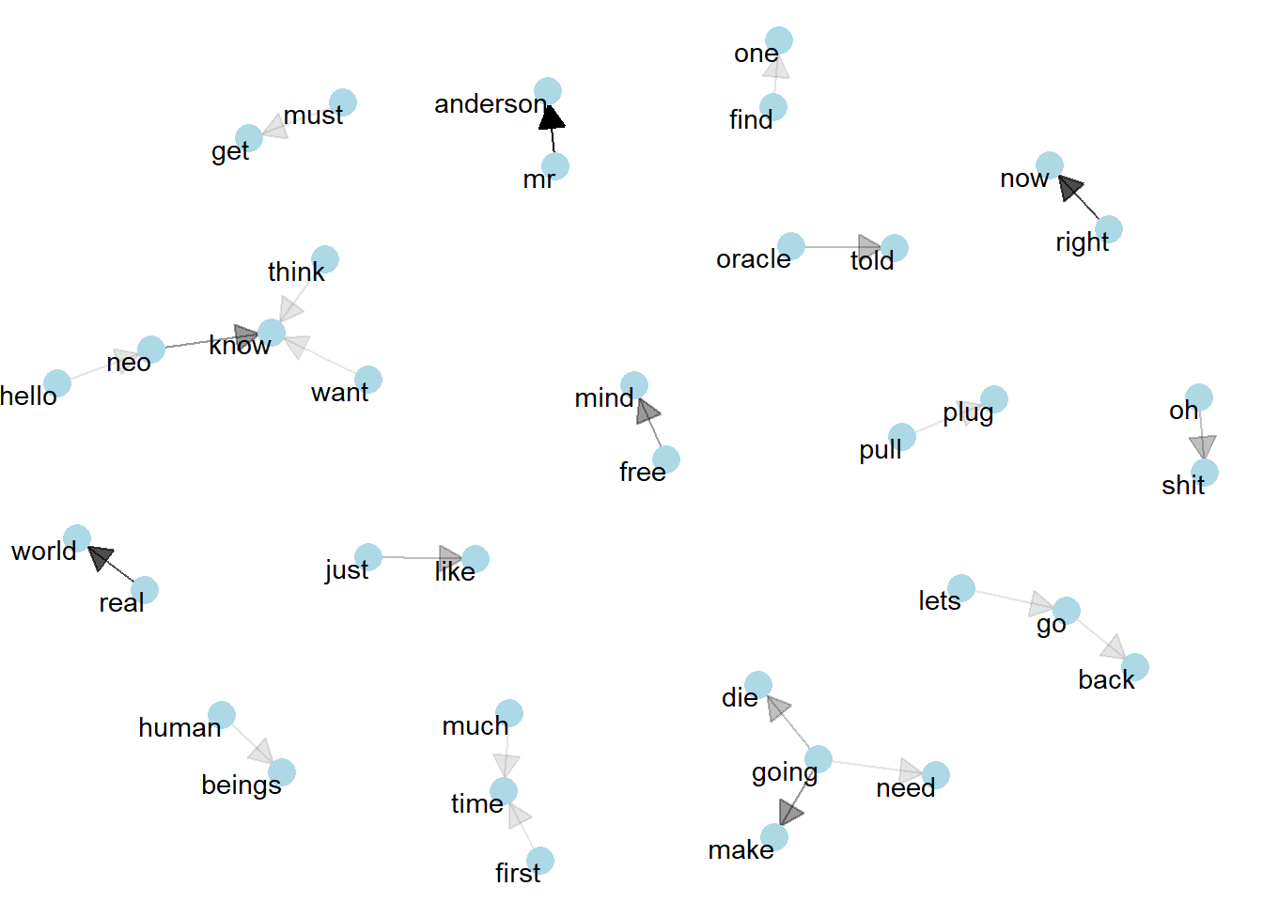

Slide 24
